Slide 1

数据结构和算法 （Python描述）
信息科学技术学院
郭 炜
微信公众号
微博：http://weibo.com/guoweiofpku
学会程序和算法，走遍天下都不怕!
讲义照片均为郭炜拍摄

Slide 2
贪心算法
2

Slide 3
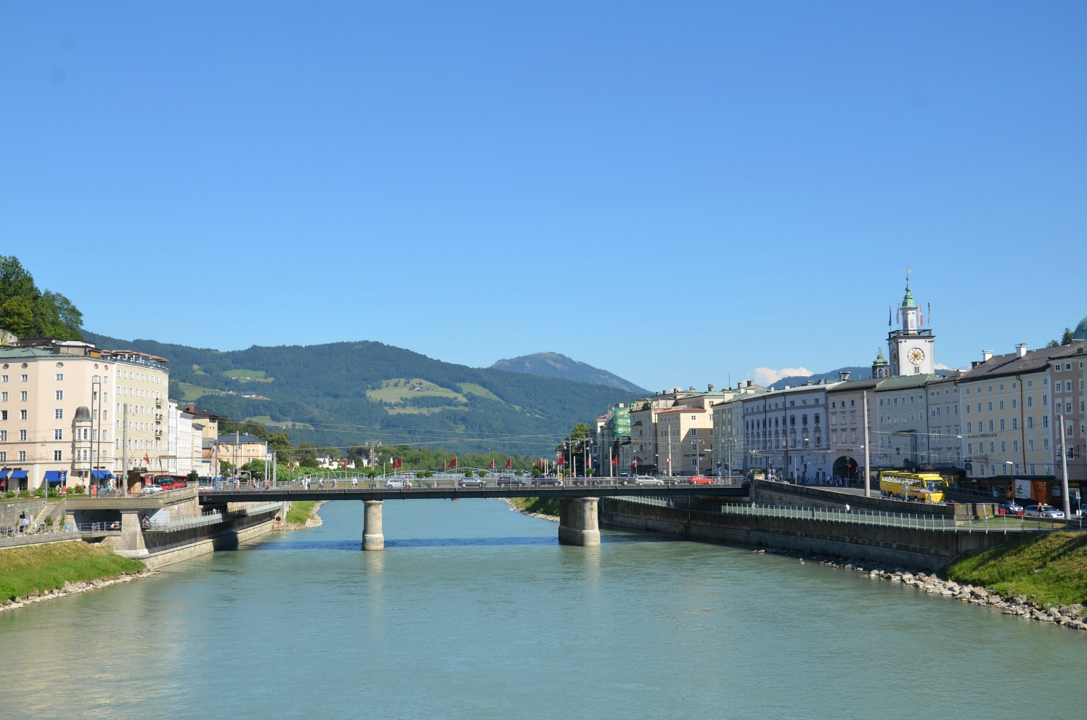
例题: Santa Clau’s Gifts
信息科学技术学院
奥地利萨尔茨堡

Slide 4

圣诞老人的礼物-Santa Clau’s Gifts(百练4110)
圣诞节来临了，圣诞老人准备分发糖果，现在有多箱不同的糖果，每箱糖果有自己的价值和重量，每箱糖果都可以拆分成任意散装组合带走。圣诞老人的驯鹿雪橇最多只能装下重量W的糖果，请问圣诞老人最多能带走多大价值的糖果。

Slide 5
输入
第一行由两个部分组成，分别为糖果箱数正整数n(1 <= n <= 100)，驯鹿能承受的最大重量正整数w（0 < w < 10000），两个数用空格隔开。其余n行每行对应一箱糖果，由两部分组成，分别为一箱糖果的价值正整数v和重量正整数w，中间用空格隔开。
输出
输出圣诞老人能带走的糖果的最大总价值，保留1位小数。输出为一行，以换行符结束。

Slide 6
样例输入
4 15
100 4
412 8
266 7
591 2
样例输出
1193.0

Slide 7
圣诞老人的礼物-Santa Clau’s Gifts(百练4110)
解法：
按礼物的价值/重量比从大到小依次选取礼物，对选取的礼物尽可能多地装，直到达到总重量w
复杂度： O(nlogn)

Slide 8
圣诞老人的礼物-Santa Clau’s Gifts(百练4110)
eps = 1e-6
class Candy:
def __init__(self, v=0, w=0 ):
self.v = v
self.w = w
def __lt__(self, other):
return (self.v / self.w - other.v / other.w) > eps
n, w = list( map( int, input().split() ) )
candies = [ Candy() for i in range(n) ]
for i in range(n):
candies[i].v, candies[i].w = list( map( float, input().split() ) )
candies.sort()
totalW = 0
totalV = 0

Slide 9
圣诞老人的礼物-Santa Clau’s Gifts(百练4110)
for i in range(n):
if (totalW + candies[i].w) <= w:
totalW += candies[i].w
totalV += candies[i].v
else:
totalV += candies[i].v * float(w-totalW)/candies[i].w
break
print('%.1f'%totalV)

Slide 10
圣诞老人的礼物-Santa Clau’s Gifts(百练4110)
证明：
替换法。对于用非此法选取的最大价值糖果箱序列，
可以将其按价值/重量比从大到小排序后得到：
序列1：a₁, a₂ ....
用序列1和按上述解法选取的序列2依次进行比较：
序列2：b₁, b₂ ....
价值/重量比相同的若干箱糖果，可以合并成一箱，所以两个序列中元素都不重复
对于发现的第一个 a_{i} != b_{i} ,则必有：a_{i}< b_{i}
则在序列1中，用 b_{i} 这种糖果,替代若干重量的 a_{i} 这种糖果，则会使得序列1的总价值增加，这和序列1是价值最大的取法矛盾
所以：序列1 = 序列2 (序列2不可能是序列1的一个前缀且比序列1短）

Slide 11
贪心算法
每一步行动总是按某种指标选取最优的操作来进行，
该指标只看眼前，并不考虑以后可能造成的影响。
贪心算法需要证明其正确性。
“圣诞老人礼物”题，若糖果只能整箱拿，则贪心法错误。

Slide 12
贪心算法
每一步行动总是按某种指标选取最优的操作来进行，
该指标只看眼前，并不考虑以后可能造成的影响。
贪心算法需要证明其正确性。
“圣诞老人礼物”题，若糖果只能整箱拿，则贪心法错误。
考虑下面例子:
3个箱子(8,6) (5,5) (5,5)，雪橇总容量10

Slide 13
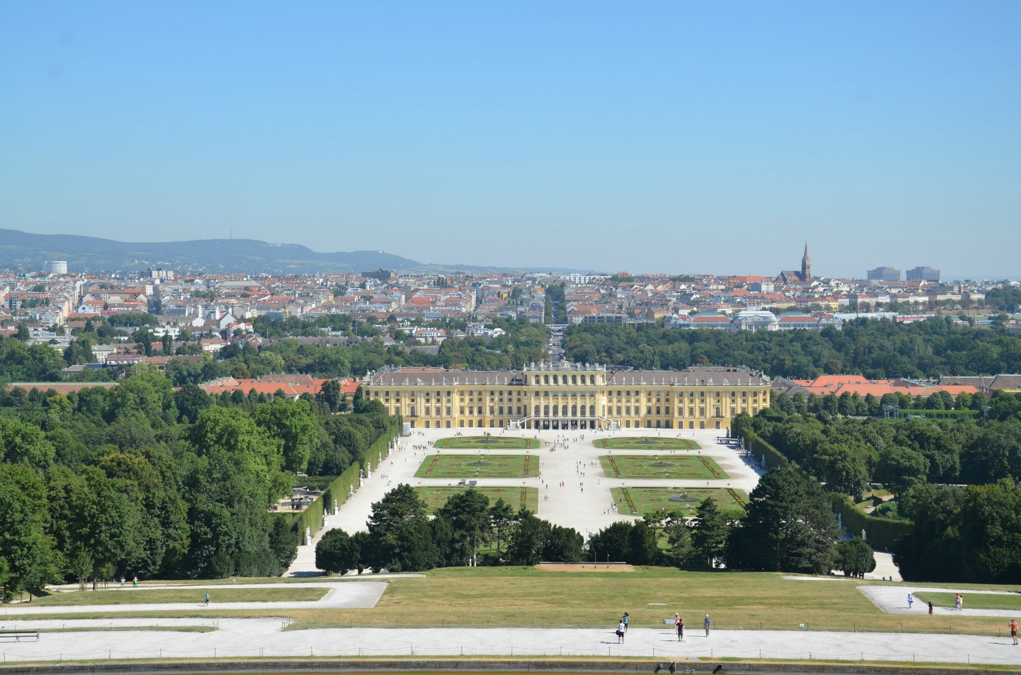
例题:电影节
信息科学技术学院
维也纳美泉宫

Slide 14

例题：电影节 (百练4151)
大学生电影节在北大举办! 这天，在北大各地放了多部电影，给定每部电影的放映时间区间，区间重叠的电影不可能同时看（端点可以重合），问李雷最多可以看多少部电影。

Slide 15
例题：电影节(百练4151)
输入
多组数据。每组数据开头是n(n<=100)，表示共n场电影。
接下来n行，每行两个整数(均小于1000），表示一场电影的放映区间
n=0则数据结束
输出
对每组数据输出最多能看几部电影

Slide 16
例题：电影节(百练4151)
Sample Input
12
1 3
3 4
0 7
3 8
15 19
15 20
10 15
8 18
6 12
5 10
4 14
2 9
0
Sample Output
5

Slide 17
例题：电影节(百练4151)
贪心解法
将所有电影按结束时间从小到大排序，第一步选结束时间最早的那部电影。 然后，每步都选和上一部选中的电影不冲突且结束时间最早的电影。
复杂度： O(nlogn)

Slide 18
例题：电影节(百练4151)
证明：
替换法。假设用贪心法挑选的电影序列为:
a₁,a₂....
不用此法挑选的最长的电影序列为：
b₁,b₂...
现可证明，对任意i, b_{i}均可以替换成a_{i}

Slide 19
例题：电影节(百练4151)
用S(x)表示x开始时间，E(x)表示x结束时间，则:
1) b₁可以替换成a₁，因为E(a₁)<=E(b₁)
2) 若可以找到a_{i},满足E(a_{i})<= E(b_{i})且a_{i}可以替换b_{i}，则E(a_{i+1})<=E(b_{i+1})且a_{i+1}可以替换b_{i+1}
证：
因为 E(a_{i})<= E(b_{i}) 且E(b_{i}) <= S(b_{i+1})
则：E(a_{i}) <= S(b_{i+1})
a_{i+1}是所有S(x)>=E(a_{i})的x中，E(x)最小的
S(b_{i+1})>=E(b_{i})>=E(a_{i})，所以E(b_{i+1})>= E(a_{i+1})
因此用a_{i+1}替换b_{i+1}不会对后续造成影响，替换可行

Slide 20
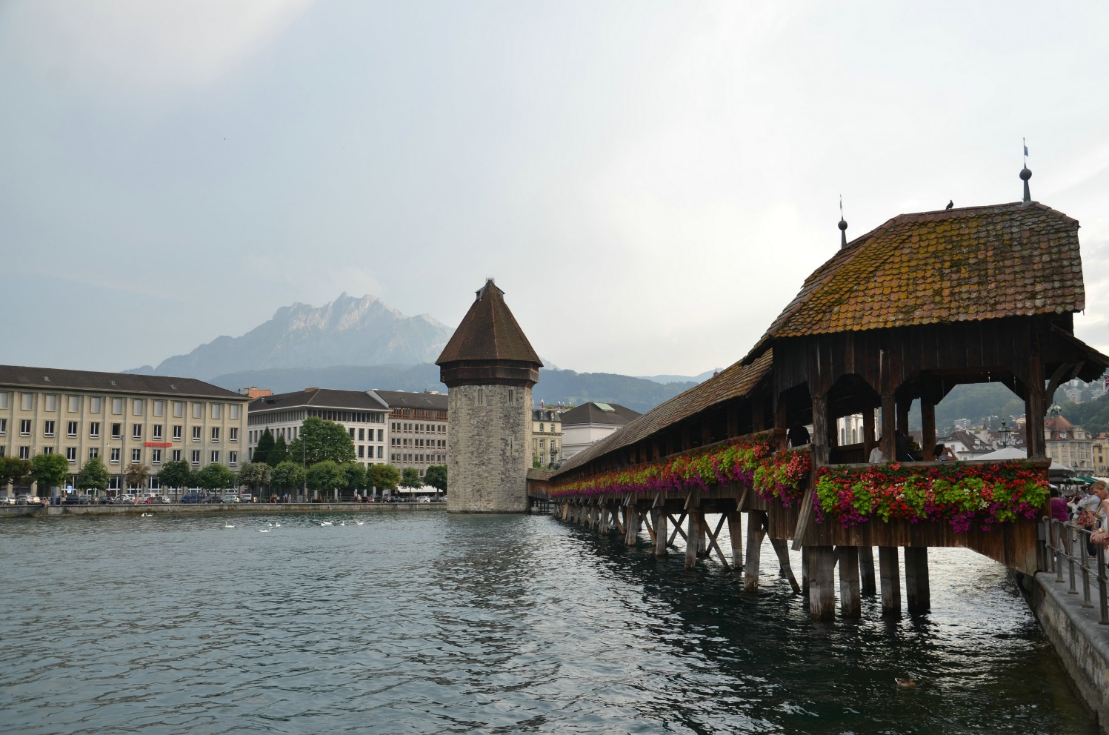
例题 Radar Installation
信息科学技术学院
瑞士卢塞恩

Slide 21
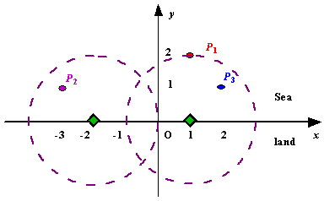
例题： Radar Installation(百练1328)
x轴是海岸线，x轴上方是海洋。海洋中有n（1<=n<=1000)个岛屿，可以看作点。
给定每个岛屿的坐标（x,y)，x,y 都是整数。
当一个雷达（可以看作点）到岛屿的距离不超过d(整数），则认为该雷达覆盖了该岛屿。
雷达只能放在x轴上。问至少需要多少个雷达才可以覆盖全部岛屿。

Slide 22
例题： Radar Installation(百练1328)
对每个岛屿P,可以算出，覆盖它的雷达，必须位于x轴上的区间[P_{s},P_{e}]。
如果有雷达位于某个x轴区间 [a,b]，称该雷达覆盖此区间。问题转换为，至少要在x轴上放几个雷达（点），才能覆盖全部区间[P1_{s},P1_{e}],[P2_{s},P2_{e}]....[Pn_{s},Pn_{e}]
P
d
d
P_{s}
P_{e}

Slide 23
例题： Radar Installation(百练1328)
重要结论：
如果可以找到一个雷达同时覆盖多个区间，那么把这多个区间按起点坐标从小到大排序 ，则雷达放在最后一个区间(起点最靠右的)k的起点，就能覆盖所有区间
证明：如果它不能覆盖某个区间x,那么它必然位于 1） x起点的左边，或者2）x终点的右边。
情况1) 和 k 的起点是最靠右的矛盾
情况2) 如果发生，则不可能找到一个点同时覆盖x和k，也和前提矛盾
有了这个结论，就可以只挑区间的起点来放置雷达了。

Slide 24
例题： Radar Installation(百练1328)
贪心算法：
1 ) 将所有区间按照起点从小到大排序，并编号segs[0] - segs[n-1]
2 ) 依次考察每个区间的起点，看要不要在那里放雷达。开始，所有区间都没被覆盖，设置目前未被覆盖的区间中右端点的最小坐标 noCoveredMinX2 为0号区间右端点坐标segs[0].x2

Slide 25
例题： Radar Installation(百练1328)
3 ) 考察一个区间segs[i] 的起点segs[i].x1的时候，要看noCoveredMinX2是否小于segs[i].x1。如果不是，则先不急于在segs[i]放雷达，设置
noCoveredMinX2 = min(noCoveredMinX2,segs[i].x2)
接着往下看.
如果是，那么就必须往segs[i-1]放一个雷达了（往后面的区间放雷达，都不可能覆盖noCoveredMinX2 所在区间了）。放好后，segs[i]成为第一个可能未被覆盖的区间，因此设置
noCoveredMinX2 = segs[i].x2
然后再继续。最后一个区间上要放一个雷达。

Slide 26
例题： Radar Installation(百练1328)
证明：
替换法。考虑不用贪心法获得的最佳雷达摆放放案。将其所有雷达按坐标从小到大排序得到 x₁,x₂.... 用贪心法得到的雷达坐标从小到大排序则为 y₁,y₂....
可证明每个x_{i}都可以被y_{i}替换，且y序列不会比x序列长
先证明x₁可以用y₁替换

Slide 27
用S(x)表示贪心法中区间x的起点，假设y₁ = S(i)
a) 若x₁ < y₁，则用y₁替换x₁没问题，因y₁覆盖了区间0到i, x₁覆盖的区间更少
b) 若x₁ > y₁，则分两种情况讨论：
1) x₁ < S(i+1) : 因x₁不能覆盖 i+1及以后区间，且i及以前的区间已经都被y₁覆盖，所以将x₁用 y₁替换，不会有损失。
2) x₁ >= S(i+1)
贪心法中，在区间i起点放雷达，是因为如果不放而在S(i+1)放雷达，则该雷达不能覆盖i及其前面的某个区间C。
若x₁>=S(i+1),则x₁也不能覆盖C。x_{i}(i>1)更加不能。因此 x₁ >= S(i+1) 是不可能的。
类似地证明，假设x_{i}可以被y_{i}替换，则 x_{i+1}也可以被y_{i+1}替换。

